Slide 1
Chapter 7 Internet Protocol
7.0 概述
7.1 IP地址
7.2 地址解析协议
7.3 IP协议
7.4 IP路由和转发
7.5 ICMP协议
7.6 IP组播
7.7 IPv4的可扩展性
7.8 IPv6协议

Slide 2
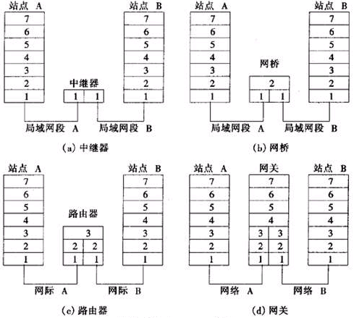
网络层的作用
网络层服务
  组网
  转发和路由
网路层协议
  以IP为核心，采用“细腰”体系架构，互联各种异构网络
  尽力服务模型
  IPv4/IPv6
网路层设备：路由器
  数据包封装
  路由算法：路由表、转发表

Slide 3
Internet设备与协议
网络侧设备：例如路由器等，提供数据转发服务，通过多个设备之间的协作，将数据投递到最终的目的地，是数据传输服务的提供者
用户侧设备：例如用户终端，服务器等，产生数据，利用网络进行传输，或者从网络接收数据，是数据传输服务的使用者
我们将所有Internet中的设备都统称为节点，除了IP协议外，Internet节点还运行一系列的协议，这些协议组成了协议栈，也称为Internet协议族

Slide 4
Internet协议族
网络中的设备运行以TCP和IP协议为核心的一系列协议，也称为TCP/IP协议族
User Space
Applications
HTTP
DNS
FTP
SMTP
POP3
Message（消息）
传输层
TCP
UDP
Segment(数据段)
Datagram（数据报）
Network stack
IP层
IGMP
IP/IPv6
ICMP
Kernel Space (OS)
IP Packet（分组）
ARP
802.3/802.11/802.16…
RARP
drivers
网络接口层
Frame(帧)
Physical Interface

Slide 5
Internet为什么选择IP
对于Internet发展来说，可扩展性极其重要
  Internet实际上可以看作是千千万万个网络互联而成，这些网络分布在世界各地，由不同的实体管理
  可扩展性主要要解决两个问题：异构性和效率
Internet如何解决可扩展性问题
  以IP为核心，采用“细腰”体系架构，互联各种异构网络
  采用基于IP的尽力服务模型，实现简单，保证大规模网络下的传输效率

Slide 6
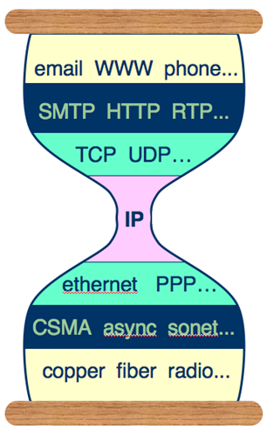
“细腰”体系架构
向下，可以互联采用各种通信技术的网络
向上，可以承载各种类型网络业务
IP over Everything, Everything over IP
应用层
传输层
IP层
网络接口层
所有接入到Internet的节点都必须运行IP协议

Slide 7
尽力服务模型
以IP为核心，根据IP协议信息转发分组
IP提供的是尽力传送服务（best-effort）
  不可靠：不保证分组可靠到达目的地，可能出现分组的丢失
    无连接，无确认
  乱序：分组可能不是按照发送顺序到达目的地的
    分组携带足够的信息使得网络可以将分组传送到目的地，每个分组独立进行转发。
设计原则：使网络尽可能的简单，这一原则使得Internet极具可扩展性

Slide 8
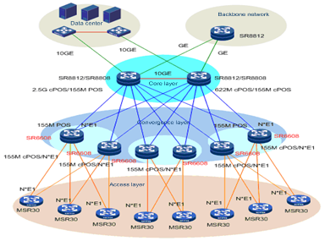
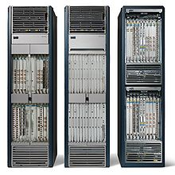
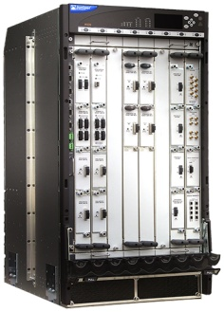
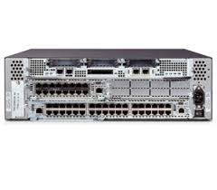
网络互联关键设备：路由器
处理IP分组，包括L3交换机，连接不同的网络，在不同的网络之间提供数据转发服务
Data Center
Convergence Layer
分组转发能力
Core Layer
Convergence Layer
骨干/核心
路由器
边缘/汇聚
路由器
接入路由器
Access Layer

Slide 9
数据封装流程
调用FTP应用层模块，将内容封装在FTP协议中
调用TCP模块，将上层内容封装在TCP协议中
Seg1
Seg2
运行FTP应用程序
Seg3
应用层
传输层
发送端
调用IP模块，对每个数据段加上IP分组头
FS IPH Seg1 FE
网络层
FS IPH Seg2 FE
FS IPH Seg3 FE
IPH Seg1
将数据帧的二进制码转换成光电信号
对每个IP分组加上以太帧头或帧尾
IPH Seg2
IPH Seg3
物理层
数据链路层

Slide 10


Router
TCP part allows applications to communicate over the network
Router
IP address is used to identify the node around Internet
(身份)
Router
Router
A router forwards packets based on IP addresses
（位置）
IP地址的双重作用：身份标识和位置标识
Network
Data Link
Physical
路由器
IP协议定义了数据的封装格式，在数据前面加上一些协议相关的控制信息，在这些信息里最重要的就是IP地址。

Slide 11
Chapter 7 Internet Protocol
7.1 IP地址
7.2 地址解析协议
7.3 IP协议
7.4 IP路由和转发
7.5 ICMP协议
7.6 IP组播
7.7 IPv4的可扩展性
7.8 IPv6协议
IPv4
11
Notes:
11

Slide 12
IP地址说明
IPv4地址由4个字节（32位）组成，每个字节之间由点号分割，用十进制表示，称为点分十进制表示
IPv4地址分为5类
  A类：最高位为0，随后7位为网络号，最后24位表示主机号。可以标识126个A类网络，每个网络可以有2²⁴-2（约1600万）个主机
  B类：最高两位10，随后14位为网络号，最后16位表示主机号。可以标识2¹⁴-2（约16000）个B类网络，每个网络可以有2¹⁶-2（约65000）个主机
  C类：最高三位为110，随后21位为网络号，剩下8位为主机号。可以标识200万个C类网络，每个网络最多只能有2⁸-2（254）个主机
  D类：最高四位为1110，是组播地址，标识一个组的地址。
  E类：最高五位为11110，是保留地址
单播地址
组播地址

Slide 13
IP地址格式
标识IP地址所对应节点所在的网络，也被称为网络前缀
在网络号所指定的网络中标识IP地址所对应的节点，主机号的长度决定了网络所能容纳节点的数量！
32 bits
网络号
主机号
8 bits
Binary
notation
10101010
01010101
00110011
11001100
Dotted
notation
(W.X.Y.Z)
170
85
51
204
Class A
0 NET
HOST
HOST
HOST
(0–127)
Class B
10 NET
NET
HOST
HOST
(128 – 191)
Class C
110 NET
NET
NET
HOST
(192 – 223)
Class D
1110
播
地
址
组
（224-239）
Class E
11110 保
留
地
址
（240-247）

Slide 14
特殊IP地址
IP地址中网络号或主机号为全0或全1的一般用做特殊处理，不用来标识网络或主机。
如：
广播地址
有限广播
全1
定向广播
网络号
全1
回还地址
（loopback)
127
任意
全0
主机号
用做测试
全0

Slide 15
IP地址分配
Internet上的IP地址由IANA(Internet Assigned Numbers Authority,互联网编号分配机构)负责分配和管理
  地区级（RIR）: 范围为一个指定的地理区域，例如亚太网络信息中心（APNIC：Asia Pacific Network Information Center）、 ARIN、 RIPE NCC、 AfriNIC、 LACNIC
  国家级（NIR）：范围为一个国家或者特定的经济区域，例如中国互联网中心（CNNIC： China Internet Network Information Center）
  本地级（LIR）：通常为Internet服务提供商（ISP：Internet Service Provider），包括可进一步进行地址分配的下游ISP
2011年2月，IANA一名官员表示，IPv4地址已完全耗尽，呼吁所有互联网行业的成员部署IPv6网络
用户（Customer）：单个用户、企业、机构
15

Slide 16
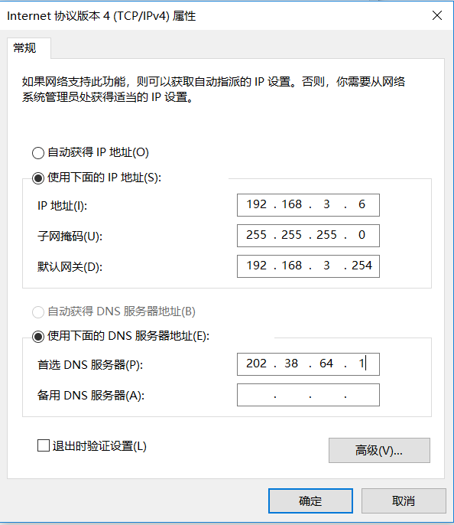
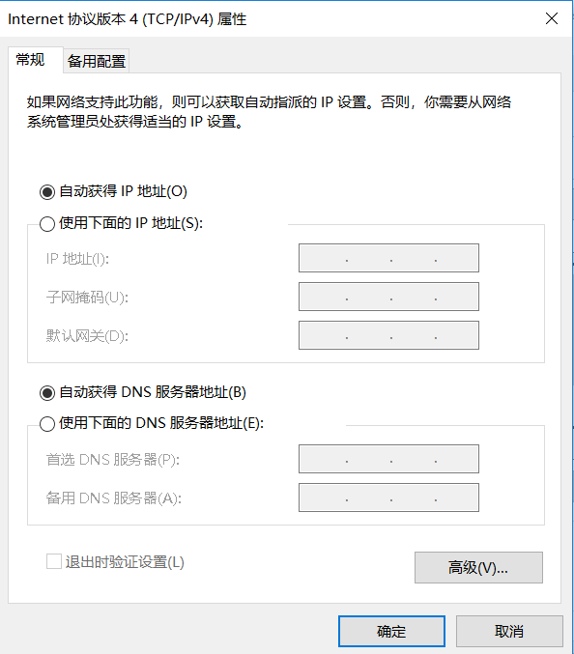
IP地址配置
手动配置
拨号用户通过PPP协议分配
基于DHCP（Dynamic Host Configuration Protocol）的配置
  RFC 2131
  采用客户/服务器模式，消息采用UDP协议封装
  IP地址分配机制
    自动分配：DHCP给客户端分配一个永久的IP地址
    动态分配：DHCP给客户端分配一个一段时间内有效的IP地址
    手动分配：客户端IP地址由网络管理员分配，DHCP仅用来将分配的地址通报给客户端

Slide 17
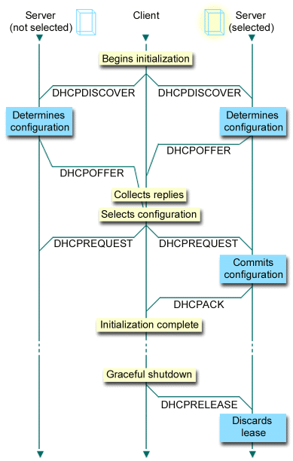
IP地址配置：DHCP过程
发现阶段
1）客户端在广播DHCPDISCOVER消息
源IP地址为0.0.0.0
目的IP地址为255.255.255.255, 使用MAC地址来标识客户端
2）DHCP服务器回应DHCPOFFER消息给客户端，其中包含分配的IP地址、租用期限和其它配置参数
3）客户端选择一个DHCP服务器并且在整个网络上广播DHCPREQUEST消息，告诉其它DHCP服务器它选择哪个服务器提供的IP地址
4）DHCPREQUEST选定的服务器给客户端回应DHCPACK，其中包含有配置参数
5）客户端接收到DHCPACK后，应该对参数进行最后的检查
然后才能开始使用分配的IP地址
6）客户端可以通过向DHCP服务器发送DHCPRELEASE消息来释放对IP地址的租用，其中包含有客户端的MAC地址和租用IP地址
提供阶段
提供阶段
选择阶段
确认阶段
More Details: https://support.microsoft.com/en-us/kb/169289

Slide 18
DHCP协议：关键点
客户：请求IP地址的用户终端
DHCP服务器：管理和分配IP地址的服务器
如何确保IP地址的唯一性？DHCP服务器统一管理和分配
客户端最开始如何标识？使用MAC地址，IP地址使用0.0.0.0
如何找到DHCP服务器？通过广播
多个DHCP服务器如何处理？客户端选择

Slide 19
DHCP中继

Slide 20
Chapter 7 Internet Protocol
7.1 IP地址
7.2 地址解析协议
7.3 IP协议
7.4 IP路由和转发
7.5 ICMP协议
7.6 IP组播
7.7 IPv4的可扩展性
7.8 IPv6协议
IPv4
20
Notes:
20

Slide 21
IP地址和MAC地址的区别
网络1
网络2
IP地址在整个网络中标识不同的节点，而MAC地址在链路或者局域网内标识不同的节点
IP地址包含有网络号（前缀），因此节点配置的IP地址与其所在的网络相关，而MAC地址与节点位置无关，因此一般事先固化在网络设备中

Slide 22
IP地址与MAC地址的区别
MAC | IP
物理地址 (数据链路层地址） | 逻辑地址（网络层地址）
局部意义 | 全局意义
随机获得 | 上级分配
48位, 如08:00:39:00:2f:c3 | 32位,如202.38.64.1
首部
应用层数据
IP 地址
TCP 报文
网络层及以上
使用 IP 地址
首部
硬件地址
IP 数据报
首部
尾部
链路层及以下
使用硬件地址
MAC 帧

Slide 23
问题
只有MAC地址行不行？
有了IP地址，为什么还需要MAC地址？

Slide 24
网络寻址与链路寻址
网络寻址：数据跨网络传输基于IP地址
  路由器基于IP地址将分组从一个网络转发到另一个网络
链路寻址：数据在网络内传输基于MAC地址
  L2交换机基于MAC地址将分组从一条物理链路转发到另一条物理链路（这两条物理链路属于同一个网络中）
路由器
IPA1
IP
IPA2
IP
IPA3
IP
MA1
数据链路层
MA21
数据链路层
MA22
MA3
数据链路层
数据帧在不同链路上传输时，源和目的MAC地址变化，而源和目的IP地址不变

Slide 25

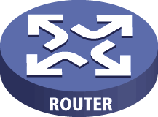



地址解析需求-从转发流程来理解
路由器：路由算法→路由表→转发表
主机：手动或者地址自动配置时配置转发表
W
197.1.1.1
网络号
下一跳
缺省路由，和所有的IP地址都会匹配上，也可以表示为default
R
202.1.3.0
onlink
0.0.0.0/0
202.1.3.1
210.2.1.1
发送数据给197.1.1.1
H
202.1.3.2
202.1.3.1
查找转发表
M
202.1.3.3
转发分组的下一跳IP地址为202.1.3.1
基于转发表进行得到下一跳，数据传到下一跳使用链路寻址
IP分组封装成链路层帧
帧的目的MAC地址？
202.1.3.1对应的MAC地址？

Slide 26
地址解析需求-从数据帧的封装来理解
0 to 1500 bytes
MAC帧封装
LLC PDU
PA
(7B)
SFD
(1B)
DA
(6B)
SA
(6B)
LEN
(2B)
PAD
FCS
(4 B)
？
分组的目的IP地址由发送主机指定，封装分组的数据帧的目的MAC地址如何确定？
E.g.
IP
TCP
HTTP
Data
……
Src.IP
Dest.IP
地址解析协议ARP
IP地址对应节点的MAC地址
给定IP地址
  RFC 826: Address Resolution Protocol
注：帧的目的MAC地址始终为转发IP分组的下一跳网络节点的MAC地址，因此在执行ARP协议之前首先要查找转发表，得到下一跳网络节点的目的IP地址，下一跳网络节点可能为目的主机，也可能为路由器，然后再执行ARP过程

Slide 27
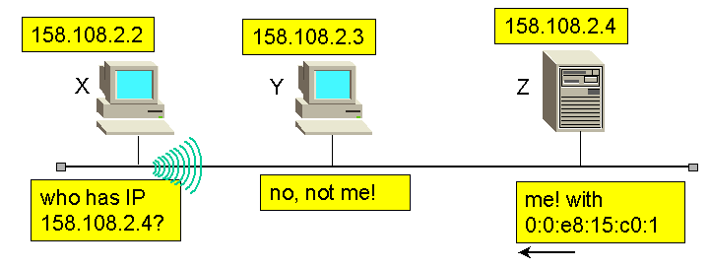
地址解析过程
情况1：目的IP地址所对应的主机和发送主机在同一个网络内
首先，每个主机都有ARP缓存，用来存放一些IP地址与MAC地址的对应关系。主机根据分组头上的目的IP地址查阅自己的ARP缓存，如果没查到，就向广播地址发送ARP请求。
被请求的IP地址所对应的主机返回一个ARP响应。
主机收到响应后，就可发送数据帧，并将该IP地址与MAC地址对存放在ARP缓存中
发送主机
目的主机
每个节点一般都维护ARP缓存，通过ARP缓存可以减少频繁的ARP操作，从而减少网络开销，提高性能

Slide 28

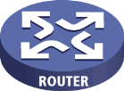
地址解析过程
情况2：目的IP地址所对应的主机和发送主机在两个不同的网络内
发送主机通过查找转发表得到转发的下一跳网络节点IP地址（第一跳路由器），对该IP地址执行ARP过程，然后发送数据
第一跳路由器查找转发表得到第二跳路由器的IP地址，对该IP地址执行ARP过程，然后发送数据
.........
目的网络的路由器查找转发表知道目的节点和自己在同一个网络中，对目的IP地址执行ARP过程，然后将数据发送到目的节点
ARP
ARP
ARP
ARP
发送主机
目的主机
ARP过程被限制在链路范围(同一个网络)内，始终是查找转发表得到转发的下一跳节点的IP地址，然后对该IP地址做ARP。在数据传输频繁时，ARP缓存表中一般有对应的表项，节点间不需要交互ARP过程

Slide 29
地址解析实例
主机
A
主机
B
路由器
主机
C
主机
D
MAC R1
NET N1
MAC R2
NET N2
MAC:B_{MAC}
NET: B_{IP}
MAC:D_{MAC}
NET: D_{IP}
主机B 发送分组给 主机D
B根据D的IP地址的网络号知道它不属于NET N1，直接将分组发送到缺省路由器R1(如果在ARP Cache中没有缺省路由器的MAC，则需要通过ARP过程来获取，ARP过程使用路由器的IP地址)
B发送帧到路由器，帧的SrcMAC=B_{MAC}，SrcIP=B_{IP}，DstMAC=R1，DstIP=D_{IP}
路由器查找自己的ARP Cache，获得D的MAC地址，将分组向D转发，在N2网络上的帧的SrcMAC=R2，SrcIP=B_{IP}，DstMAC=D_{MAC}，DstIP=D_{IP}

Slide 30
ARP非常重要，它决定了在链路上，封装IP分组的帧会被哪个网络接口接收
安全问题：在链路层次上窃听数据

Slide 31
ARP Spoofing
防范措施
  监测可疑的ARP流量，特别是路由器等关键设备的MAC地址的变化。
  通过划分子网、VLAN等措施限制ARP的广播域
  在ARP Cache中静态配置IP和MAC地址的映射表项

Slide 32
反向ARP
反向ARP：Reverse ARP
  RFC 903
  用于查找物理地址所对应的IP地址，例如对于无盘机等小型嵌入式设备，启动时需要知道自己的IP地址

Slide 33
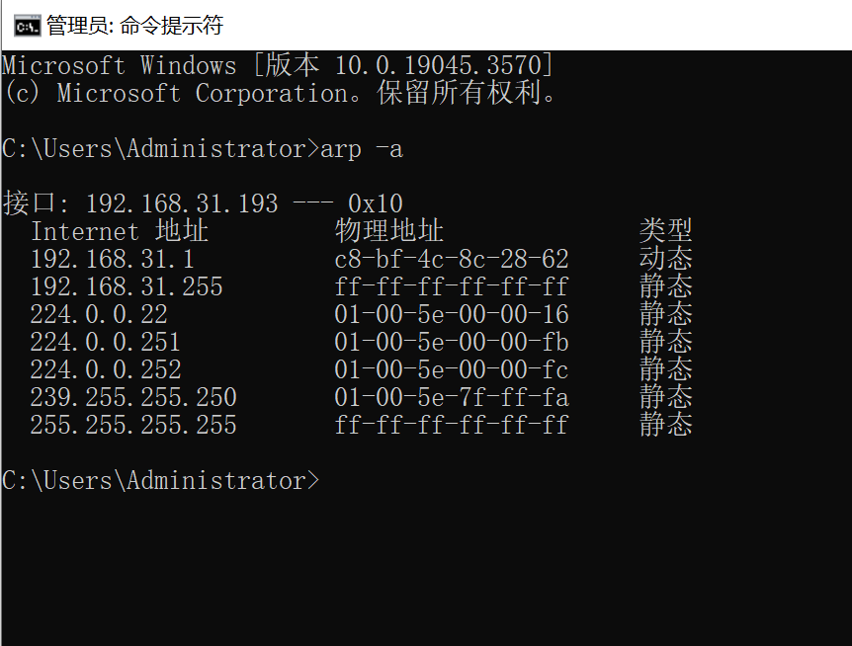
查看ARP缓存表

Slide 34
ARP协议帧格式
Preamble
(7B)
Start
delimiter (1B)
Dest.
address (6B)
Src.
Address (6B)
Type
(2B)
PAD
CRC
4B
硬件类型
2B
协议类型
2B
物理地址
长度1B
协议地址
长度1B
操作
2B
发送者
物理地址
发送者
IP地址
目的
物理地址
目的
IP地址
帧类型（Type）：ARP请求及响应为0X0806
硬件类型：指发送者的网络接口类型，如以太网为1
协议类型：指发送者所采用的网络层协议类型，如IP协议为0X0800
操作：ARP请求—1，ARP响应—2，RARP请求—3，RARP响应—4

Slide 35
特殊情况
目的IP地址为广播地址
  目的MAC地址为FF:FF:FF:FF:FF:FF
目的IP地址为组播地址
  目的MAC地址：采用地址映射，即将IP组播地址的低23位映射到MAC地址的低23位，前面加上01005E
01 00 5E 0+IP组播地址低23位
前25位地址固定
问题：IP组播地址是低28位不同（最高四位为1110 ），但低23位可能存在重复，这样的映射会造成多对一
35

Slide 36
Chapter 7 Internet Protocol
7.1 IP地址
7.2 地址解析协议
7.3 IP协议
7.4 IP路由和转发
7.5 ICMP协议
7.6 IP组播
7.7 IPv4的可扩展性
7.8 IPv6协议
IPv4
36
Notes:
36

Slide 37
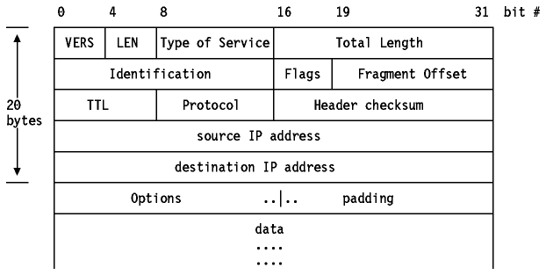
IPv4头标格式
IP：Internet Protocol
不同教科书中IP头、头标、头部、首部指的是同一个意思

Slide 38
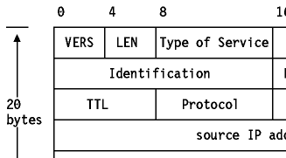
版本号与头标长度
版本号（VERS）：4bits，IPv4协议填4，IPv6协议填6。
IP分组头长度（LEN）：4bits，单位为4字节，取值范围5-15（确省值为5，即标准头标长20字节），指示IP分组头的长度。

Slide 39
服务类型（TOS）
显式拥塞通知
(Explicit Congestion Notification, ECN)：
默认为00，依赖中间路由器进行修改
优 | 先 | 级 | d | t | r | 0 | 0
可靠性：0-一般可靠；1-高可靠
吞吐量：0-一般；1-高吞吐
注意：TOS域最初的设计并没有得到应用。后来在引入区分服务时，这前6个比特又被用来标记分组的服务类别。然而，实际的网络中，服务质量控制并没有在全网范围内流行。
延时：0-一般；1-低延时
  000 Routine
  001 Priority
  010 Immediate
  011 Flash
  100 Flash override
  101 Critical
  110 Internetwork control
  111 Network control

Slide 40
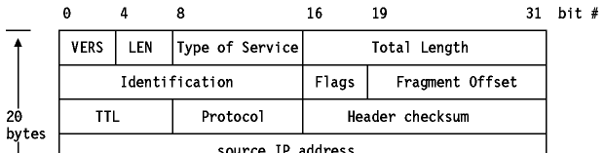
总长度和分段
总长度：16bits ，单位为字节，描述IP分组的总长（包括头标和数据），最大分组长度为65535字节≈64KB。
标识符：16bits，用于唯一标识分段所属的分组。
标志：3bits，第1位未定义，第2位为0表示该分组可分段，否则表示不可分段；第3位为0表示这是最后的分段，否则则表示还有后续分段。
段偏移：13bits，单位为8字节。取值0-8191，标明当前分段在原分组中位置。

Slide 41
分段原因
MTU：Maximum Transmission Unit，最大传输单元，即一帧所能携带的最大IP分组，包括IP头标
注：在IPv4中，发送主机和中间路由器执行分段，而目的主机执行分段重组（即非透明的分段重组过程，目的是减少多次重组操作带来的开销）

Slide 42
分段实例
此例中IP头标取固定长度20字节
IP头标
数据（1400字节）
MTU=620字节
IP头标
数据（600字节）
标识数据位置：600（字节）
段偏移=0
标识数据位置：1200（字节）
IP头标
数据（600字节）
段偏移=75
IP头标
数据
200字节
所有分段后段的长度必须是8字节的整数倍
段偏移=150

Slide 43
TTL和协议
生存时间(TTL: Time to Live)：8bits，单位秒，表示分组的生存时间。实际操作时，分组每经过一个路由器，TTL值减一，当TTL值为0时，该分组被丢弃
协议（Protocol）：表示封装在IP分组中的载荷的协议类型。
  0 Reserved
  1 Internet Control Message Protocol (ICMP)
  2 Internet Group Management Protocol (IGMP)
  3 Gateway-to-Gateway Protocol (GGP)
  4 IP (IP encapsulation)
  5 Stream
  6 Transmission Control (TCP)
  8 Exterior Gateway Protocol (EGP)
  9 Private Interior Routing Protocol
  17 User Datagram (UDP)
  89 Open Shortest Path First(OSPF)
IP协议号列表：https://zh.wikipedia.org/zh/IP%E5%8D%8F%E8%AE%AE%E5%8F%B7%E5%88%97%E8%A1%A8

Slide 44
校验和与地址
分组头校验和：16bits，用来检验IP头标在传输过程中是否被破坏。
源地址：32bits，分组发送者的IP地址。
目的地址：32bits，分组接收者的IP地址。
填充（padding）：分组头长度必须为4字节的整数倍，如果选项的长度不是4字节的整数倍，那么就要进行填充。

Slide 45
校验和计算过程
计算初始化
  校验和设置为0
计算过程
注意
1) 校验范围只包括IP头标，不校验数据载荷部分
2) 由于在分组传输过程中的TTL值会变化，因此在路由器每次都必须重新计算校验和
RFC1071源码
unsigned short csum(unsigned char *addr, int count)
{
register long sum = 0;
while( count > 1 )
{
sum += * (unsigned short) addr++;
count -= 2;
}
/* Fold 32-bit sum to 16 bits */
while (sum>>16)
sum = (sum & 0xffff) + (sum >> 16);
return ~sum;
}
2进制加和
出现了高位溢出
则截断加到低位
对加和结果取反返回

Slide 46
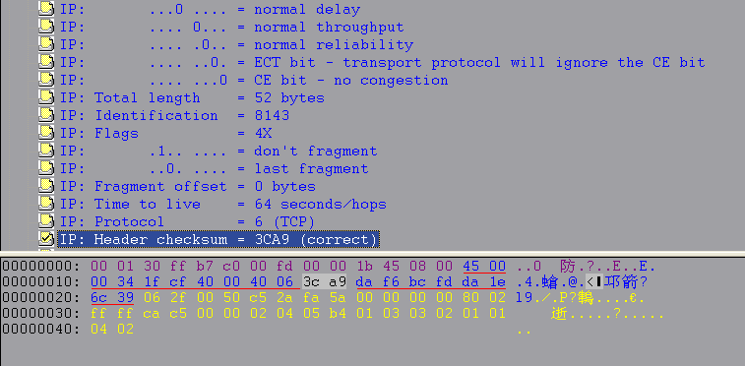
校验和计算实例：发送端
  45 00
  00 34
  1F CF
  40 00
  40 06
  00 00
  DA F6
  BC FD
  DA 1E
+ 6C 39
------------------
3 C3 53
校验和位设置为0
把进位3加到结果后：3 + C3 53 = C3 56
C 3 5 6
1100 0011 0101 0110 求反码： 0011 1100 1010 1001得到3CA9

Slide 47
校验和计算实例：接收端
  45 00
  00 34
  1F CF
  40 00
  40 06
  3C A9
  DA F6
  BC FD
  DA 1E
+ 6C 39
------------------
3 FF FC
校验和
校验和
3 C A 9
0011 1100 1010 1001
把进位3加到结果后：3 + FF FC = FF FF
F F F F
1111 1111 1111 1111 求反码： 0000 0000 0000 0000得到全0
无差错！

Slide 48
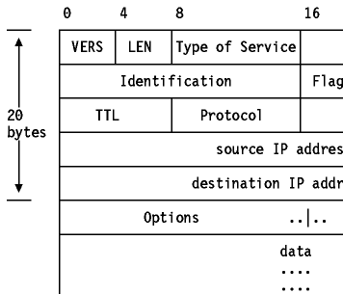
选项（可变部分）
用于提供排错、测量、安全等措施，1-40字节
安全性（Security）：指明分组的机密性
严格的源路由选择（Strict Source routing）：给出分组经过的完整路由
松散的源路由选择（Loose Source routing）：给出分组经过的某些路由器列表
路由记录（Route recording）：使每个路由器都附上它的IP地址
时间标记（Time stamping）：使每个路由器都附上它的IP地址和时间标记
优点：增加了IP数据报的功能，具有可选择性
缺点：IP数据报首部长度可变，增加了每个路由器处理开销，但实际上很少选用选项
TLV格式
TYPE（1B） | LENTH（1B） | VALUE （nB）

Slide 49
IPv4协议字段及其功能总结
TOS: 服务类型
分段相关
TTL: 跳数限制
Protocol: 封装协议
Checksum:头标校验
源、目的IP地址
Options: 功能扩展

Slide 50
路由器会对IP分组执行的操作
按照中间节点处理的流程来看
验证校验和
TTL值减一
重新计算校验和
根据需要执行分段操作
处理一些需要路由器处理的选项
分组转发
  根据目的IP地址查找转发表
  交换

Slide 51
Chapter 7 Internet Protocol
7.1 IP地址
7.2 地址解析协议
7.3 IP协议
7.4 IP路由和转发
7.5 ICMP协议
7.6 IP组播
7.7 IPv4的可扩展性
7.8 IPv6协议
IPv4
51
Notes:
51

Slide 52
分组转发
IP address is used to
route data around the Internet
转发表
Router
Router
Router
逐跳转发
只确定转发的下一跳
Router
在Internet中，数据从源主机发送到目的主机，中间可能要经过多个路由器
路由器接收完整IP分组后，根据接收到的头标中的目的IP地址查找转发表，从而确定其转发的下一跳网络节点，这种方式也称为逐跳转发

Slide 53
路由表和转发表
路由表：Routing Table
  路由表每个表项至少包含两个内容
    目的网络(网络号或前缀)/目的主机的地址
    下一跳（Next Hop）地址
  在路由器上，一般通过路由协议来动态建立和维护路由表
转发表：Forwarding Table
  与路由表相比，转发表包含了更多的信息，包括包含目的网络的网络号/目的主机的地址、输出端口以及一些MAC地址等信息
  主机(用户终端)上的转发表一般是手动或者通过DHCP等动态配置

Slide 54
在IP网络中，每个网络都使用网络号或者网络前缀来标识，我们用IP地址/网络号长度（或者前缀长度）的方式来表示网络号或者网络前缀
路由表 | 网络号或前缀 |  | 下一跳
 | 10或者10.0.0.0/8 |  | 171.69.245.10
转发表 | 网络号或前缀 | 输出端口 |  | 下一跳MAC地址
 | 10 或者10.0.0.0/8 | 0 |  | 00:02:2b:e4:b:1:2
1）路由表是建立转发表的前奏，也就是说转发表可以基于路由表的信息建立
2）在路由器上，一般是先通过路由算法（协议）生成路由表，然后得到转发表
3）在以后的叙述中，如果不特别注明，我们将不区分路由表和转发表，路由器上一般采用路由表的形式，而主机上一般采用转发表的形式

Slide 55
路由表实例
网络210.1.5.0
网络210.1.3.0
E0: 210.1.5.1
E0: 210.1.1.1
S0: 210.1.2.1
S0: 210.1.4.2
S1: 210.1.6.1
E0: 210.1.3.1
网络210.1.1.0
A
网络210.1.2.0
网络210.1.4.0
C
网络210.1.6.0
S1: 210.1.4.1
NETWORK NEXT HOP
210.1.1.0/24 directly
(or onlink)
210.1.2.0/24 directly
(or onlink)
210.1.3.0/24 210.1.2.2
210.1.4.0/24 210.1.2.2
210.1.5.0/24 210.1.2.2
210.1.6.0/24 210.1.2.2
S0: 210.1.2.2
B
NETWORK NEXT HOP
210.1.4.0/24 directly 210.1.5.0/24 directly
210.1.6.0/24 directly
210.1.1.0/24 210.1.4.1
210.1.2.0/24 210.1.4.1
210.1.3.0/24 210.1.4.1
NETWORK NEXT HOP
210.1.2.0/24 directly
210.1.3.0/24 directly
210.1.4.0/24 directly
210.1.1.0/24 210.1.2.1
210.1.5.0/24 210.1.4.2
210.1.6.0/24 210.1.4.2

Slide 56
缺省路由
E0: 210.1.5.1
E0: 210.1.1.1
S0: 210.1.2.1
E0: 210.1.3.1
S0: 210.1.4.2
S1: 210.1.6.1
A
C
S1: 210.1.4.1
NETWORK NEXT HOP
210.1.1.0/24 directly
210.1.2.0/24 directly
default 210.1.2.2
(or 0.0.0.0/0)
S0: 210.1.2.2
B
NETWORK NEXT HOP
210.1.4.0/24 directly 210.1.5.0/24 directly
210.1.6.0/24 directly
default 210.1.4.1
(or 0.0.0.0/0)
NETWORK NEXT HOP
210.1.2.0/24 directly
210.1.3.0/24 directly
210.1.4.0/24 directly
210.1.1.0/24 210.1.2.1
default 210.1.4.2
(or 0.0.0.0/0)

Slide 57
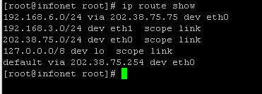
查看路由表/转发表
192.168.6.0/24
202.38.75.254
Internet
Linux下面
  ip route show
Windows下面
  命令行下运行route print
202.38.75.75
L2交换机
eth0
R
192.168.3.0/24
eth1
NETWORK NEXT HOP/OUTPUT
192.168.6.0/24 202.38.75.75/eth0
192.168.3.0/24 directly/eth1
202.38.75.0/24 directly/eth0
default 202.38.75.254
(or 0.0.0.0/0) /eth0

Slide 58
路由协议
自治系统AS：Autonomous System
  在Internet中，自治系统一般是在同一个管理实体控制之下并且具有相同路由选择策略（执行相同的路由算法）的IP网络和路由器的集合
  在Internet中自治系统也称为路由选择域（Domain）

Slide 59
路由协议分类
内部网关路由协议IGP（Interior Gateway Protocols）
  也称为域内路由协议，指路由选择的范围被限制在一个路由选择域内
外部网关路由协议EGP（Exterior Gateway Protocols）
  也称为域间路由协议，指路由选择在不同的路由选择域中的路由器之间进行

Slide 60
内部网关路由协议
距离矢量协议
  基于距离矢量算法，是一种分布式算法，例如Bellman-Ford算法
链路状态协议
  基于链路状态算法，也称为最短路径算法，是一种全局算法。例如Dijkstra（最短路径）算法
在距离矢量算法中，每个节点只和直接相连的节点进行通信，但是它把所知的全部信息（即到所有节点的距离）都告诉它们
在链路状态算法中，每个节点和其余各个节点通过扩散或者泛洪的方式都进行通信，但是它只告诉它们自己确切知道的信息（即与其直接相连的链路状态）
距离矢量算法只适用于小规模网络，为了避免计数到无穷问题，网络直径一般不能超过15跳
与链路状态算法相比，距离矢量算法对网络变化反应较慢

Slide 61
路由信息协议
RIP：Routing Information Protocol
距离矢量算法的具体实现
路由器向邻居路由器通告到达所有网络的距离
路由器C通告路由器A它可以以距离0到达网络2和网络3，以距离1到达网络5和6，以距离2到达网络4

Slide 62
RIP分组格式
注：子网掩码是一个特殊的IP地址，这个IP地址中的若干个比特为1，其它比特为0，比特为1的位置对应着网络前缀，例如：255.255.128.0，常与IP地址组合使用，用以区分网络号和主机号
20字节，
重复出现，
最多25次
重复
分组的主要部分采用 <网络地址、距离>对

Slide 63
开放最短路径优先协议
OSPF：Open Shortest Path First
基于链路状态算法的具体实现，只有链路状态变化时才采用flooding的方式
在基本链路状态算法的基础上增加了特性
  路由选择消息的认证
    只有彼此信任的路由器才能参与AS的路由选择
    避免恶意的路由器通告恶意的路由选择消息，例如开销为0的路由选择消息
  直接采用IP分组（协议号为89），而不是UDP
  使得OSPF适合规模很大的网络，附加的层次性
    允许将路由选择域（Domain）划分为区（Area），多个网络组成一个区，对于AS的其余部分隐藏 ，以减少路由信令开销，区域内的路由选择仅仅由区域自己的拓扑来决定
  负载均衡
    允许到同一位置的多条路由具有相同的开销，网络业务在这些路径上均匀分配

Slide 64
OSPF 分组
  1---Hello 2----Database Description
  3---Link State Request 4---Link State Update
  5---Link State Acknowledgement
比特
0
8
16
31
版 本
类 型
分 组 长 度
路 由 器 标 识 符
区(Area) 标 识 符
检 验 和
认 证 类 型
认 证
认 证
24 字节
OSPF 头标
OSPF载荷
IP头标
OSPF 分组
IP 分组

Slide 65
外部网关路由协议
BGP： Border gateway Protocol，边界网关协议
AS间为什么不采用RIP或者OSPF？
  规模：Internet规模庞大，平坦式的路由协议不现实；
  管理：不同自治域之间还需要考虑其他因素，例如政治、安全等因素；
  性能：不同自治系统的声明的路径代价不同，同时由于策略的原因，寻找最佳路由不现实。

Slide 66
外部网关路由协议
边界网关协议BGP：Border Gateway Protocol
  基于距离矢量的外部网关协议，在边界路由器之间交换网络可达信息
  触发更新消息，并使用TCP来实现更新消息的可靠性
  丰富的路由度量，被称为路径向量或者属性
  能够扩展到大规模互联网络，例如Internet
OSPF或者RIP
BGP
Speaker
BGP
Speaker
AS₁
AS₂
BGP Speaker
BGP Speaker
OSPF或者RIP
AS₃
BGP Speaker
AS₄
AS₅
OSPF或者RIP
BGP-4详细介绍：RFC 4271

Slide 67
路由协议作用范围

Slide 68
Chapter 7 Internet Protocol
7.1 IP地址
7.2 地址解析协议
7.3 IP协议
7.4 IP路由和转发
7.5 ICMP协议
7.6 IP组播
7.7 IPv4的可扩展性
7.8 IPv6协议
IPv4
68
Notes:
68

Slide 69
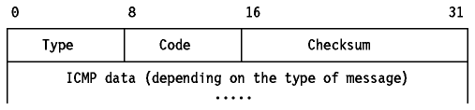
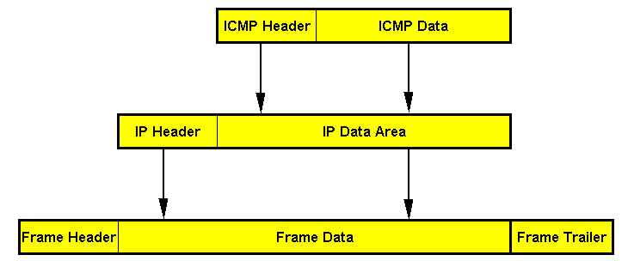
ICMP协议：概述
ICMP：Internet Control Message Protocol
  定义在RFC 792 和 RFC 950
  IP在网络层提供尽力服务（best effort service)，当分组由于各种原因无法投递而遭丢弃时，就用ICMP发送差错报告
  通过ICMP获取网络相关的信息，例如可达性、网络前缀等
  尽管ICMP也是网络层协议，但它也需要经过IP协议封装。同样ICMP也不能保证可靠传输
同时校验ICMP首部和数据部分
ICMP对应协议号=0x01

Slide 70
ICMP的主要功能
ICMP定义了两类消息：差错消息和信息消息
差错消息
  源抑制（Source quench）：抑制发送过多分组的主机。
  超时（Time exceeded） ：分组的TTL为0。
  信宿不可达（Destination unreachable） ：报告子网、主机不能定位的信宿。
  重定向（Redirect）：路由重定向
  参数问题（Parameter problem)：分组头参数出错。
信息消息/查询消息
  回音请求/响应（Echo request/reply）
  路由器发现（Router discovery）
  地址掩码请求/响应（Address mask request/reply）
常用网络诊断工具

Slide 71
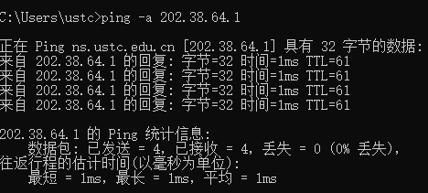
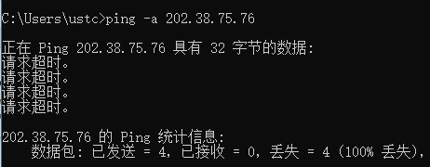
常用网络诊断工具1
ping
  功能：测试主机的可到达性和往返延迟等网络信息
  ping程序采用ICMP的回音请求/响应（Echo request/reply）报文，通过向目的主机发送回音请求，返回响应消息，来测试目的主机的可达性、往返延迟以及丢包率

Slide 72
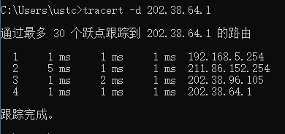
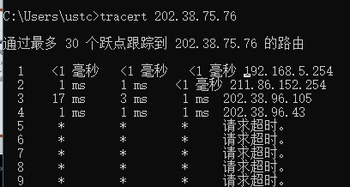
常用网络诊断工具2
traceroute in linux (tracert in windows)
  功能：发现从源主机到目的主机路径上的网络节点
  首先发送TTL=1的echo request，第一跳节点向源端返回ICMP的Time Exceeded错误，然后发送TTL=2的echo request，第二跳节点返回Time Exceeded错误，不断递增TTL，直到到达目的主机

Slide 73
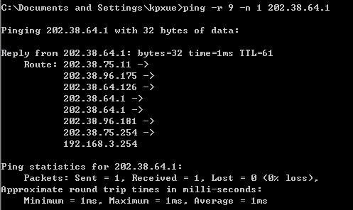
常用网络诊断工具3
往返经过不同网络端口
ping –r 9
0~40bytes
TLV格式
路由记录选项（Route recording）
TYPE（1B） | LENTH（1B） | VALUE （nB）
最多携带9个IPv4地址
192.168.3.254
202.38.75.254
202.38.96.181
202.38.64.1
192.168.3.66
202.38.75.11
202.38.96.175
202.38.64.126

Slide 74
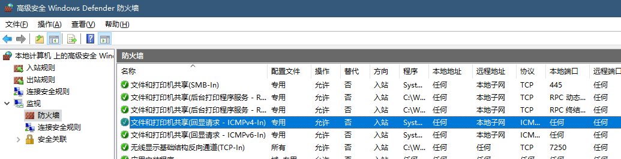
潜在的安全性问题
ICMP协议本身不具备任何验证机制，任意节点都可以发起请求
对单一节点的大量ping请求，会占用节点大量的带宽和计算资源，严重者可以形成DDos（Distributed Denial-of-service，分布式拒绝服务）攻击
解决方法：Linux/Window系统可以设置参数，禁用ping（ Linux下设置内核参数icmp_echo_ignore_all，Windows下可以修改防火墙规则）

Slide 75
Chapter 7 Internet Protocol
7.1 IP地址
7.2 地址解析协议
7.3 IP协议
7.4 IP路由和转发
7.5 ICMP协议
7.6 IP组播
7.7 IPv4的可扩展性
7.8 IPv6协议
IPv4
75
Notes:
75

Slide 76

Unicast（单播）
出口带宽=64KB*4
128.146.199.0/24
128.146.116.0/24
数据大小=64KB
Sender
Receiver 2
128.146.222.0/24
128.146.226.0/24
全网总占用带宽=64KB*8
Receiver 1
Receiver 3
Receiver 4

Slide 77
Multicast（组播）
出口带宽=64KB
128.146.199.0/24
128.146.116.0/24
数据大小=64KB
Sender
Receiver 2
128.146.222.0/24
128.146.226.0/24
总占用带宽=64KB*4
此场景下组播可以节省50%带宽！
Receiver 1
Receiver 3
Receiver 4

Slide 78
组播概念
单播（unicast):1对1
广播（broadcast):1对多
组播（multicast) :1对多，多对多通信
  也称多播，可用于会议电视，分布式计算，视频转播，网络游戏，讨论组
  IP采用D类地址作为组播地址，每个D类地址代表一组主机，共有28位可用来标识小组。因此可同时支持多达25亿个小组。
  Internet支持两类组地址：永久组地址和临时组地址
    224.0.0.1——LAN上所有系统
    224.0.0.2——LAN上所有路由器
    224.0.0.5——LAN上所有OSPF路由器
    224.0.0.251 ——LAN上的所有DNS服务器
永久组地址
1110
播
地
址
Class D
组
（224-239）
单播采用单播地址（ABC类），组播采用特定的组播地址（D类）

Slide 79
组播和广播的区别
组播使用D类地址，广播使用特定的广播地址
组播可以按需发送，它允许一个或多个组播源发送同一报文到指定的多个接收者；广播不管用户是否有需求，都会把数据报文发送给本网段中的所有用户
广播传输数据源必须与用户在同一个网段，组播可以跨网段传输
组播可以选择路由路径（组播路由）；广播处理流程简单（网段内泛洪），不用选择路径

Slide 80
组播相关协议
Router to Router
组播路由协议，如DVMRP，PIM
功能：生成组播路由表
Host to Router
组播组管理协议，IGMP
（Internet Group Management
Protocol）
功能：组成员的加入和退出

Slide 81
IGMP
组成员管理协议IGMP： Internet Group Management Protocol
RFC3376，对应IGMPv3版本
组播地址，表示LAN上所有系统
Host informs router with IGMP report
224.0.0.1
224.2.127.254
Designated router queries LAN for group membership

Slide 82
组播路由协议
Root
R1
R4
R2
R3
R5
基于源的组播协议，以发送方为组播树的根，并且包含了所有的组成员
  DVMRP（ Distance Vector Multicast Routing Protocol ）
  MOSPF (Multicast Extension to OSPF)
基于共享树的协议，对于每个组使用同一颗树
  CBT（Core Based Trees）
混合以上两种方法的协议
  PIM (Protocol Independent Multicast)
  PIM-DM (Dense Mode), PIM-SM (Sparse Mode)

Slide 83
L2交换机与组播
Source
详见RFC 1112
MAC地址：
普通交换机
01 00 5E 0+IP组播地址低23位
Receiver
交换机的所有端口都转发组播分组，包括那些没有连接组成员的端口
-->带宽资源浪费！

Slide 84
L2交换机与组播
Source
启用IGMP Snooping后
Multicast aware switch
MAC地址：
01 00 5E 0+IP组播地址低23位
Receiver
交换机只向连接有组成员的端口转发分组

Slide 85
Chapter 7 Internet Protocol
7.1 IP地址
7.2 地址解析协议
7.3 IP协议
7.4 IP路由和转发
7.5 ICMP协议
7.6 IP组播
7.7 IPv4的可扩展性
7.8 IPv6协议
IPv4
85
Notes:
85

Slide 86
问题描述(1)
IPv4地址长度为32比特，理论上IPv4地址的最大数量为2³²，大约为43亿
地址不够用！
  用户需求的不断增长，在下一代移动通信技术中要求话音等业务均通过IP进行传输，因此需要每个手持设备拥有IP地址
  地址利用率不高，分配粒度太大
  IP地址中网络号或主机号为全0或全1的一般用做特殊处理，不用来标识网络或主机
单播地址
Class A
0 NET
HOST
HOST
HOST
(0–127)
Class B
10 NET
NET
HOST
HOST
(128 – 191)
Class C
110 NET
NET
NET
HOST
(192 – 223)
Class D
1110
播
地
址
组
Class E
11110 保
留
地
址
(240-247)
有类别地址分配

Slide 87
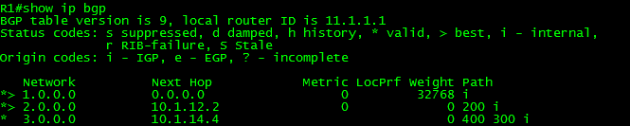
问题描述(2)
路由器特别是核心网络路由器路由表(转发表)表项急剧膨胀，从而降低路由效率
  每个路由器上都有一个路由表，有手动配置或者根据路由协议自动生成
  对于Internet每增加一个网络，必须在路由表中建立该网络网络号所对应路由表表项
路由表结构<目的网络、下一跳、…..>

Slide 88
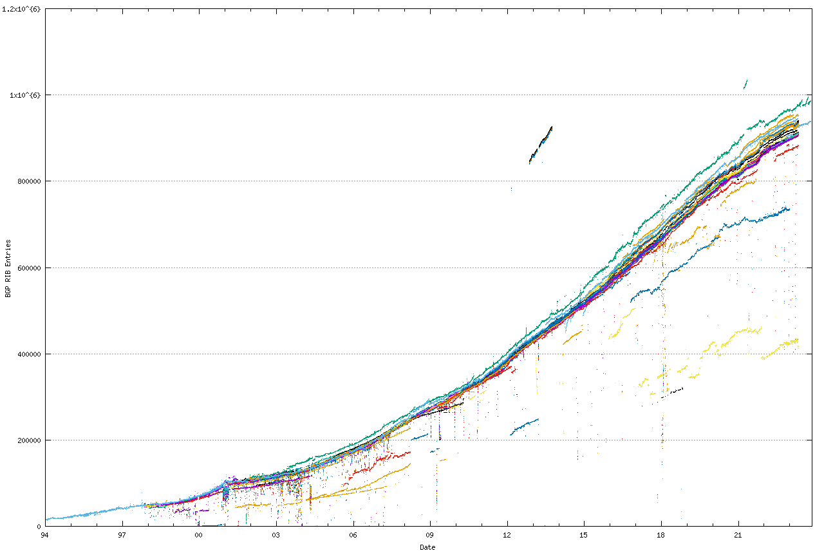
Growth of the BGP Table - 1994 to Present
BGP表项数量：1,000,000
注：关于路由器路由表统计信息参考：http://bgp.potaroo.net/
2022

Slide 89
解决方案概述
采用层次化地址结构
  通过细粒度分配IP地址块来提高IP地址的利用率划分子网
  IP地址进行汇聚，以减少路由协议中路由选择消息携带的和路由器的路由表中储存的网络号的数量
  多台主机共享一个全局的IP
提高IP
地址利用率
1. 划分子网
2. 无类别域间寻路CIDR
解决IP地址不够用的问题
  3. 网络地址转换NAT

Slide 90
划分子网—子网号
子网subnet：将大的A/B/C类网络划分为多个小的子网，对外仍然表现为一个单独的网络，只有一个网络号
IP地址=网络号+子网ID+主机号
使用子网掩码配置每个子网中所有的主机，确保具有相同的子网号
子网号

Slide 91
划分子网—子网掩码
子网掩码：Subnet Mask
  32bits的位模式，表示方法与IP地址类似
  位模式中的1对应于IP地址的子网号，0对应于主机号
  例如：11111111 11111111 11111111 00000000 255.255.255.0
    11111111 11111111 11111111 11000000 255.255.255.192
某主机的IP地址为140.128.34.79，如果其子网掩码为255.255.255.0，则其子网号为140.128.34.0，主机号为79；如果子网掩码为255.255.255.192，则其子网号为140.128.34.64，主机号为15
(79=0100 1111, 192=1100 0000)
另外也可以采用地址/掩码长度表示，例如：132.46.56.0/22

Slide 92

划分子网—步骤
1) 确定子网号的长度或者主机号的长度
  子网数量决定子网ID的长度，从而决定了子网号的长度
    子网数量≤2^{m}，其中m为子网ID的长度
  主机数量决定了主机号的长度
    主机数量≤ 2^{n}-2，其中n为主机号的长度
2) 选定子网ID，确定子网号，然后根据子网号（网络号+子网ID）的长度确定子网掩码
3) 确定主机号，给子网内的主机分配IP地址，注意主机号最大值由主机号的长度决定
4) 根据子网掩码、子网号等信息配置每个路由器上的转发表

Slide 93
把一个C类网络（192.228.17.0）划分为三个子网
  根据子网数量≤ 2^{m}，选择m=2，从而得到子网号长度为26比特，子网掩码为255.255.255.192（192=1100 0000）
子网掩码最后8位： 00 00 00 00
子网掩码最后8位： 01 00 00 00
子网掩码最后8位：10 00 00 00
R1的路由表
子网号 | 子网掩码 | 下一跳
192.228.17.64 | 255.255.255.192 | Onlink(via 端口2)
192.228.17.0 | 255.255.255.192 | Onlink(via 端口0)
192.228.17.128 | 255.255.255.192 | R2端口0的 IP
0.0.0.0 | 0.0.0.0 | R0的端口0的IP

Slide 94
一个公司有一个C类网络200.1.1.0，并且希望建立4个部门的子网，其中部门A有72台主机，B有35台主机，C有20台主机，D有18台主机，共有145台主机
确定主机号的长度：
对于部门A，有2^{n}-2 ≥ 72，得到n ≥ 7，取n=7，子网ID长度为1
对于部门B，有2^{n}-2 ≥ 35，得到n ≥ 6，取n=6，子网ID长度为2
对于部门C，有2^{n}-2 ≥ 20，得到n ≥ 5，取n=5，子网ID长度为3
对于部门D，有2^{n}-2 ≥ 20，得到n ≥ 5 ，取n=5，子网ID长度为3
确定子网掩码和子网号：
部门A：子网掩码255.255.255.128, 子网号200.1.1.0(子网ID=0)
部门B：子网掩码255.255.255.192, 子网号200.1.1.128(子网ID=10)
部门C：子网掩码255.255.255.224, 子网号200.1.1.192(子网ID=110)
部门D：子网掩码255.255.255.224, 子网号200.1.1.224(子网ID=111)
划分子网的本质是将一个大的地址块根据需要划分成地址空间互不重叠的小的地址块，这种划分是有约束的，那就是要求这些小的地址块的子网号不同

Slide 95
划分子网—分组转发实例
IP地址转换（10进制->2进制）：
128=1000 0000 192=1100 0000 10=0000 1010 12=0000 1100
151=1001 0111 17=0010 0001 90=0101 1010
路由表
给定目的地址进行匹配
子网号 | 子网掩码 | 下一跳
128.96.39.0 | 255.255.255.128 | Onlink(端口0)
128.96.39.128 | 255.255.255.128 | Onlink(端口1)
128.96.40.0 | 255.255.255.128 | R2
192.4.153.0 | 255.255.255.192 | R3
0.0.0.0 | 0.0.0.0 | R4
目的地址 | 下一跳
128.96.39.10 | Onlink(端口0)
128.96.40.12 | R2
128.96.40.151 | R4
192.4.153.17 | R3
192.4.153.90 | R4
主要操作：通过子网掩码得IP地址所对应子网号，然后查找路由表

Slide 96
无类别域间寻路—概述
CIDR：Classless Inter-Domain Routing，无类别域间寻路（RFC1518，RFC1519）
  目前Internet采用的IP地址分配方式，1990年代由IETF提出，取代早期的有类别的地址分配方式
采用可变长度的网络前缀(network prefix)来取代地址分类中网络号长度固定的做法
具有相同前缀的IP地址组成CIDR Block，表示为A.B.C.D/N，其中N为前缀长度
  例如202.38.208.0/20
可以将有类别地址分配看作是网络前缀长度固定为8、16、24的CIDR分配

Slide 97
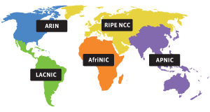
无类别域间寻路—地址分配
具有相同前缀的连续的IP地址组成CIDR Block，对于CIDR Block，前缀越短，block越大，该block包含的地址数量越多
CIDR Block分配
IANA(Internet Assigned Numbers Authority)--〉(202.0.0.0/8 APNIC)
RIRs(Regional Internet Registries) --〉(202.38.64.0/19 USTC-CN)
ISPs(Internet Service Providers) --〉(202.38.75.11/32 INFONET)
Subscribers
ARIN
RIPE NCC
AfriNIC
APNIC
LACNIC
Note: Using Whois service to find address usage at RIRs websit

Slide 98
关键词
前缀汇聚(Supernetting)
前缀最长匹配(Longest-prefix Match)

Slide 99
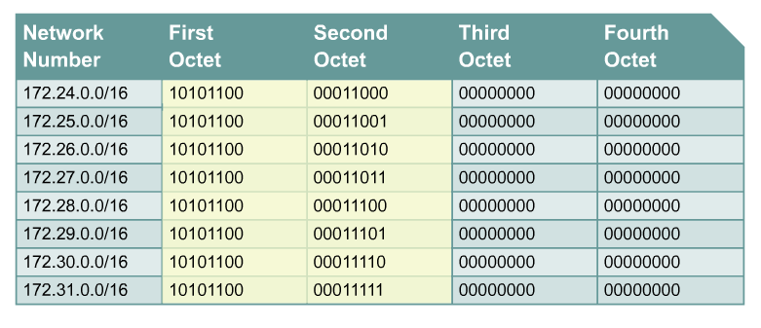
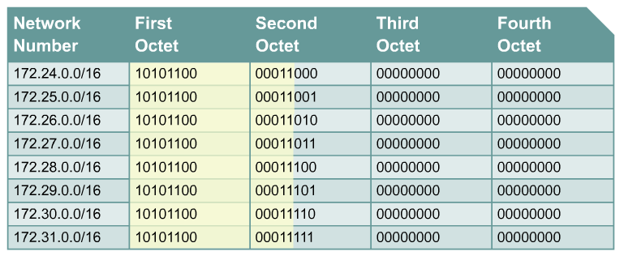
Without CIDR, a router must maintain individual routing table entries for these class B networks.
With CIDR, a router can summarize these routes using a single network address by using a 13-bit prefix: 172.24.0.0 /13
Steps:
1. Count the number of left-most matching bits, /13
2. Add all zeros after the last matching bit:
172.24.0.0 = 10101100 00011000 00000000 00000000

Slide 100
ISP/NAP Hierarchy - “The Internet: Still hierarchical after all these years.” Jeff Doyle (Tries to be anyways!)
层次化结构
地址分配
地址块划分
路由
前缀汇聚

Slide 101
前缀汇聚举例
8个连续的/24的CIDR Block可以用一个/21的CIDR Block来表示，因此对外汇聚成一条/21的路由
200.25.16.0/24~200.25.23.0/24--〉
( 0001 0000 ~ 0001 0111 )
200.25.16.0/21
8条路由表项
200.25.16.0/24 | R1
…….. | …..
200.25.23.0/24 | R1
1条路由表项
200.25.16.0/21 | R1
…….. | …..
R0
R0
前缀汇聚
R1
R1
....
....
200.25.16.0
200.25.23.0
200.25.16.0
200.25.23.0
8个连续的网络
8个连续的网络

Slide 102
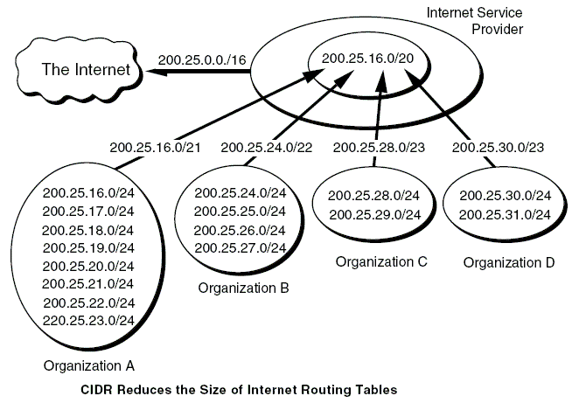
前缀汇聚举例

Slide 103
无类别域间寻路—路由
由于前缀长度不固定，CIDR的路由操作比采用有类别地址分配更加复杂！
路由表结构
  <网络前缀/前缀长度、下一跳>
实际的IP地址分配不一定是严格层次的
  大的CIDR Block划分为小的CIDR Block时，到某些小的CIDR Block网络可能具有不同路由
在CIDR中，如果路由器上的路由表中有多条表项满足要求，则采用前缀最长匹配规则
200.25.22.0/24 | Onlink (via eth1)
200.25.18.0/24 | Onlink (via eth2)
200.25.16.0/21 | R1
Default | R2
R0
R2
前缀汇聚+前缀最长匹配减少路由表表项
eth1
eth2
路由公告：200.25.16.0/21发给R0
前缀汇聚：R0告诉邻居路由器：“目的地址为200.25.16.0/21的分组发给我”
200.25.22.0/24
200.25.18.0/24
R1
前缀最长匹配：R0上对于目的地址为200.25.22.32的IP分组分组，匹配的路由表表项包括200.25.16.0/21和200.25.22.0/24，但使用最长匹配规则选择下一跳为直接相连的端口eth1
....
200.25.16.0/24
200.25.23.0/24
6个网络

Slide 104
无类别域间寻路与划分子网
划分子网并不改变Internet的IP地址分配机制，而CIDR是目前Internet采用的IP地址分配机制
企业或者机构分配得到CIDR地址块以后，可以根据实际需求对该CIDR地址块进行进一步的细分，即将其划分成多个子网

Slide 105
解决方案概述
采用层次化地址结构
  通过细粒度分配IP地址块来提高IP地址的利用率划分子网
  IP地址进行汇聚，以减少路由协议中路由选择消息携带的和路由器的路由表中储存的网络号的数量
  多台主机共享一个全局的IP
提高IP
地址利用率
1. 划分子网
2. 无类别域间寻路CIDR
解决IP地址不够用的问题
  3. 网络地址转换NAT

Slide 106
网络地址转换—概述
NAT：Network Address Translation，网络地址转换，RFC 3022
  根据作用范围的不同，分两种IP地址
    全局IP地址（也被称为公共IP地址）：用于Internet上的分组转发，要求在Internet范围内唯一
    私有IP地址：用于指定网络内的分组转发，只要求在指定网内部唯一
NAT实现网络内的多台主机共享一个或者少量全局的IP地址
私有IP地址
全局IP地址
内部网络
Internet
NAT设备

Slide 107
网络地址转换—私有IP地址
私有IP地址：RFC 1918中定义
10.0.0.0 - 10.255.255.255
  A single Class A network
172.16.0.0- 172.31.255.255
  16 contiguous Class B networks
192.168.0.0 - 192.168.255.255
  256 contiguous Class C networks

Slide 108
网络地址转换—原理
最简单的NAT：只使用IP地址信息
202.38.75.11
源IP地址：202.38.75.11
源IP地址：10.0.0.1
到Internet
NAT
到
内部网络
目的IP地址：202.38.75.11
目的IP地址：10.0.0.1
Direction | Field | Old Value | New Value
out | 源IP地址 | 10.0.0.1 | 202.38.75.11
In | 目的IP地址 | 202.38.75.11 | 10.0.0.1
转换表(自动生成)
NAT设备上需维护一个全局IP地址池，对于每个访问外部网络的内部主机，都需要使用一个全局的IP地址

Slide 109
如果只有1个全局IP地址？
问题：如果只使用IP地址信息，在只有一个全局IP地址的情况下，对于从Internet到内部网络上的分组，NAT设备无法知道分组所对应的内部主机
Request received and accepted.
a
Internet
Web server
10.0.0.1
10.0.0.1，10.0.0.2，10.0.0.3
mapped to 202.38.75.11
NAT
202.38.75.11
b
10.0.0.254
10.0.0.2
Destination: 202.38.75.11
?
解决方法：使用TCP或者UDP端口号来区分，也就是说NAT的依据不再仅仅是IP地址，还包括端口号 (IP地址+端口)
c
10.0.0.3

Slide 110
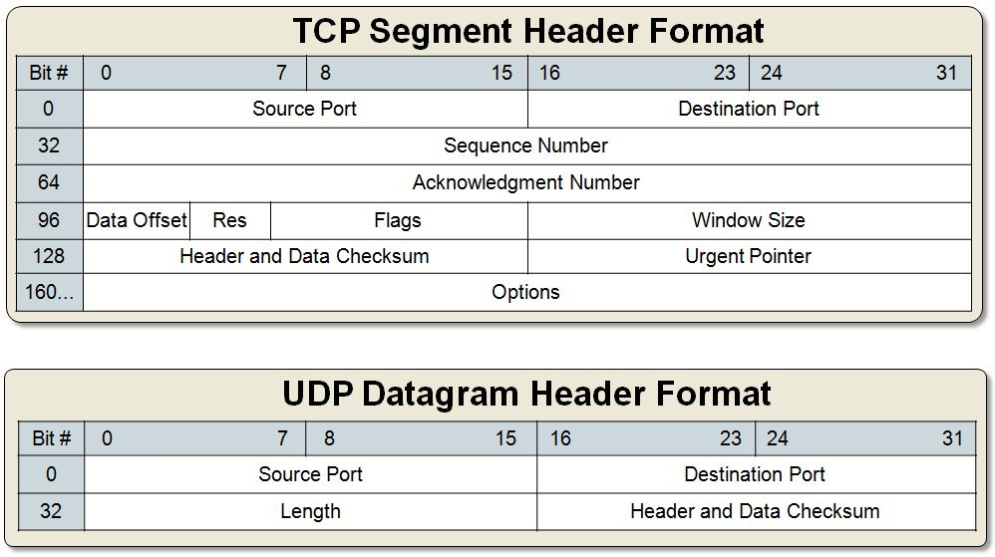
我们观察到：
（1）Internet上的大部分应用都是基于TCP或者UDP
（2）大部分的应用会话可以用<源IP地址、目的IP地址、源端口号、目的端口号、协议>这样一个五元组来标识
解决方法：在NAT中引入协议（TCP或者UDP等）和端口号，也就是说NAT的依据不再仅仅是IP地址，还包括TCP或者UDP端口号

Slide 111
网络地址转换—原理
网络地址和端口转换NAPT：Network Address and Port Translation
  最常用的一种NAT方式
  同时使用IP地址和TCP/UDP端口号
    端口号标识了同一台主机上不同的应用，例如FTP服务器进程一般运行在21号端口，web服务进程一般运行在80号端口，TCP/UDP根据端口号将数据投递给相应的应用进程
NAPT操作不仅仅要修改分组的IP头标，还要修改TCP/UDP头标中的端口号
  在NAT设备上，虽然内部网络所有的主机共享同一个全局IP地址，但是它们所使用的端口号不同

Slide 112
NAPT下的数据访问流程-out
direction | Fields | Old Value | New Value
out | 源IP地址：源端口号 | 10.0.0.3:1025 | 202.38.75.11:2000
out | 源IP地址：源端口号 | 10.0.0.2:1023 | 202.38.75.11:1011
in | 目的IP地址：目的端口号 | 202.38.75.11:2000 | 10.0.0.3:1025
In | 目的IP地址：目的端口号 | 202.38.75.11:1011 | 10.0.0.2:1023
a
10.0.0.3, port 1025
mapped to
202.38.75.11, port 2000
Internet
10.0.0.1
(2)
b
NAT
10.0.0.2
202.38.75.11
10.0.0.254
Connection request from ‘c’ forwarded to
<web server> source 202.38.75.11, port 2000.
(1)
c
10.0.0.3
Connection request to port 80 from ‘c‘ to <web server> source 10.0.0.3, port 1025.

Slide 113
NAPT下的数据访问流程-in
direction | Fields | Old Value | New Value
out | 源IP地址：源端口号 | 10.0.0.3:1025 | 202.38.75.11:2000
out | 源IP地址：源端口号 | 10.0.0.2:1023 | 202.38.75.11:1011
in | 目的IP地址：目的端口号 | 202.38.75.11:2000 | 10.0.0.3:1025
In | 目的IP地址：目的端口号 | 202.38.75.11:1011 | 10.0.0.2:1023
a
Internet
10.0.0.1
Web server
(1)
响应发往 202.38.75.11:2000
b
NAT
10.0.0.2
202.38.75.11
10.0.0.254
c
10.0.0.3
(2)
将202.38.75.11: 2000转换为 10.0.0.3:1025

Slide 114
网络地址转换—局限性
地址和端口转换将带来比较大的开销
IP地址和端口号可能存在于载荷的任何位置，因此需要软件针对具体的应用做额外的处理
  例如，FTP在PORT命令的FTP头标中包含有十进制表示的IPv4地址，如果不处理则将导致连接问题
并不是说有的数据都是使用UDP或者TCP来传输
  PPTP（Point-to-Point Tunneling Protcol）使用GRE（Generic Routing Encapsulation）封装数据，使用GRE头标中Call ID域来标识一个数据流，因此需要NAT设备对GRE头标中的Call ID进行转换处理
  ping使用ICMP协议，只有IP地址没有端口号
  ……
破坏了原有的主机到主机的通信模型

Slide 115
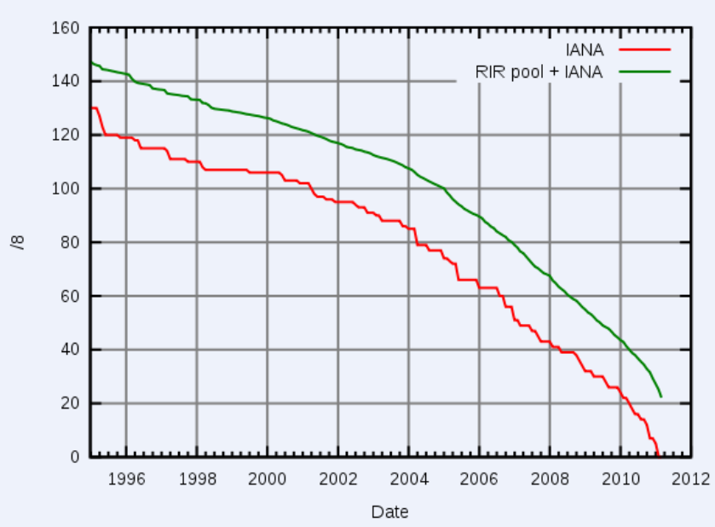
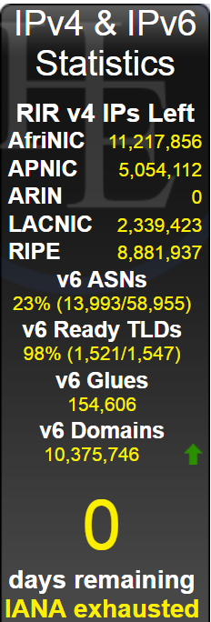
IPv4地址长度只有32比特！
不论是CIDR，还是NAT，都只能延缓IPv4地址空间的耗尽速度，而不能从根本上解决IPv4地址不足的问题
From：http://ipv6.he.net/statistics/ Date： 2018.05.09
根本的解决方法就是增加IP地址的长度，从而扩展地址空间，也就是采用IPv6

Slide 116
Chapter 7 Internet Protocol
7.1 IP地址
7.2 地址解析协议
7.3 IP协议
7.4 IP路由和转发
7.5 ICMP协议
7.6 IP组播
7.7 IPv4的可扩展性
7.8 IPv6协议
IPv4
116
Notes:
116

Slide 117
IPv6的引入
实时应用支持
自动配置
地址空间不足
IPv6
地址长度128比特
采用层次结构
IPv4可扩展性问题
路由表急剧膨胀
移动性
安全性
IPv6过渡机制
117
Notes:
117

Slide 118
IPv6的优势
扩展地址空间：地址长度长达128比特！！！
层次化地址分配：与CIDR类似，通过前缀汇聚减少了路由表（转发表）表项
简化头标：去掉了校验和、分段等IPv4网络中的路由器操作，提高路由器处理效率
根据网络通信技术和应用需求的发展，增强新的功能：
增强自动配置：IPv6地址甚至网络前缀自动配置
增加移动性支持：移动性支持已成为协议的组成部分
更高的安全性：IPsec（实现认证、加密传输以及这些操作所需的密钥管理）成为协议的强制要求实现部分
主要针对IPv4的不足
更多的设备
更好地支持无线
更广泛的应用

Slide 119
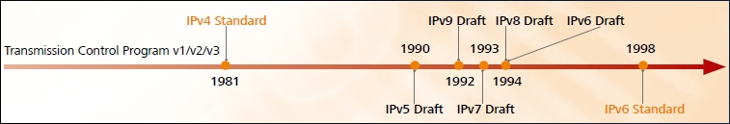
为什么没有IPv5？
1990年，IETF曾经提出过IPv5的草案，最初希望IPv5负责承载语音，视频等“流”业务与负责承载数据业务的IPv4共同在网络运行。但由于种种原因，这一草案并没未广泛部署，也不会公开使用。
IETF曾提出过IPv6、IPv7、IPv8、IPv9等四个草案，并希望其中的一种协议能够替代IPv4。经过充分的讨论，IETF最终选择IPv6并替代IPv4，而IPv7、IPv8、IPv9也就从此销声匿迹。

Slide 120
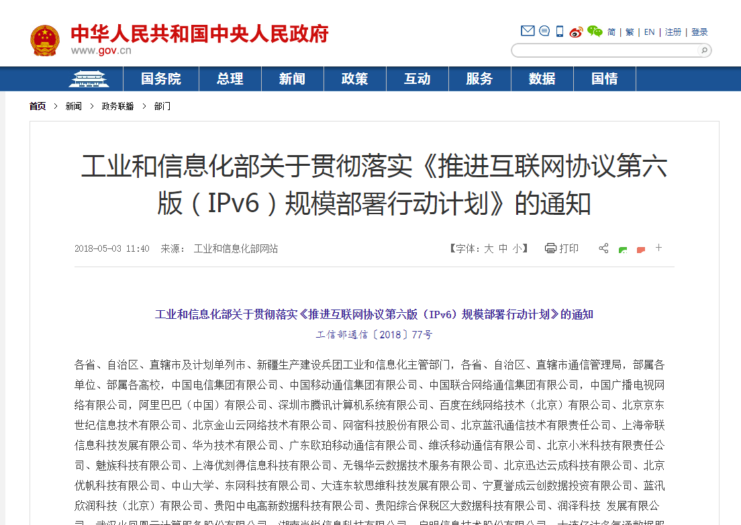
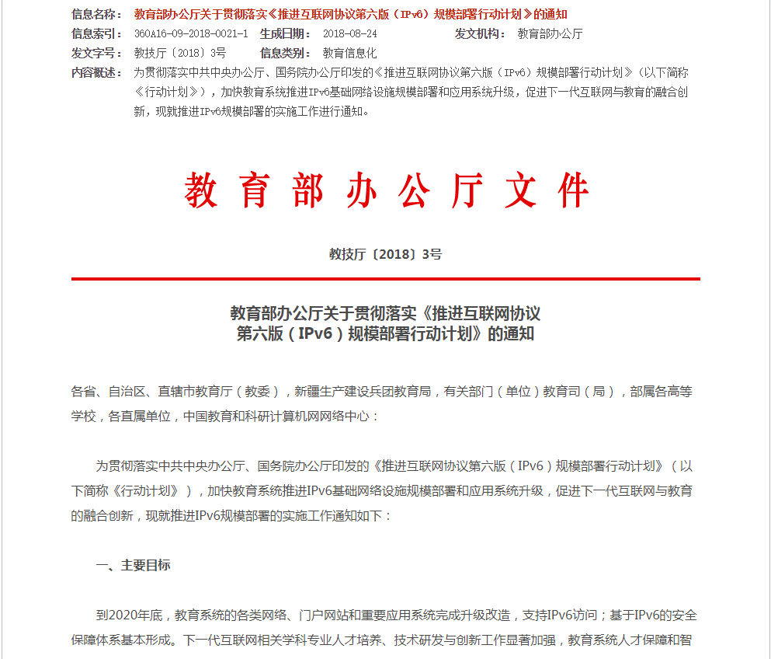

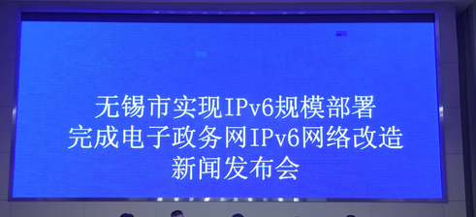
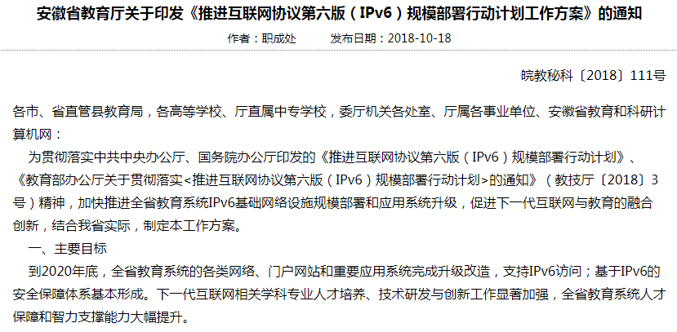
中国大力推进IPv6部署

Slide 121

中国大力推进IPv6部署
2017.11.26发布
具体实施 | 2017-2018重点工作 | 2019-2020重点工作
互联网应用 | 典型互联网应用升级，新上线和新版本的移动互联网应用必须支持IPv6。在IPv4/IPv6双栈连接的情况下，应用均需优先采用IPv6连接访问；省部级以上政府网站IPv6改造；中央企业网站IPv6改造 | 互联网应用升级（滚动）；市地级以上政府网站IPv6改造；市地级以上新闻及广播电视媒体网站IPv6改造
网络基础设施 | 移动互联网IPv6用户规模不少于5000万户；基于IPv6的网间互联带宽达到1Tbps；基础电信企业完成城域网和接入网的IPv6升级改造；基础电信企业集采的移动终端和固定终端全面支持IPv6 | IPv6互联带宽达到5Tbps；基本实现广播电视内容、平台、网络、终端全流程IPv6部署；全面部署支持IPv6的终端
应用基础设施 | 排名前5位的内容分发网络和排名前10位的云服务平台的50%云产品完成升级改造；推动域名系统全面支持IPv6访问与解析 | 排名前10位的内容分发网络和排名前10位的云服务平台全部云产品改造
网络安全 | 升级改造现有网络安全保障系统，提升对IPv6地址和网络环境的支持能力 | 持续升级改造相关网络安全保障系统
关键前沿技术 | 加强基于IPv6的网络路由、网络过渡、网络管理、网络智能化、网络虚拟化及网络安全等核心技术研发 | 持续开展支持IPv6的芯片、操作系统、终端及网络设备等技术攻关和产业化。进一步加快互联网新型体系结构和前沿基础技术创新
据统计中国最大的网络运营商中国电信的 IPv6 的部署率仅为 0.96%
邬贺铨院士：2017年底中国IPv6用户占全国互联网用户的比例为0.3%
121

Slide 122
IPv6部署现状
截至2020年7月，我国IPv6活跃用户数已达3.62亿（1.30亿，2019.6），占比达到40.01%
近一年来我国IPv6流量不断增长，截至2020年7月，城域网流入流量达4724.42Gbps，流出流量达到2280.03Gbps；LTE核心网流入流量达4057.10Gbps，流出流量达到314.96Gbps
三大基础电信企业已开通IPv6国际出入口带宽90Gbps。目前国际出入口IPv6总流量超过已开通总带宽的90%
来源：2020.8 中国信通院《中国IPv6发展状况》白皮书

Slide 123

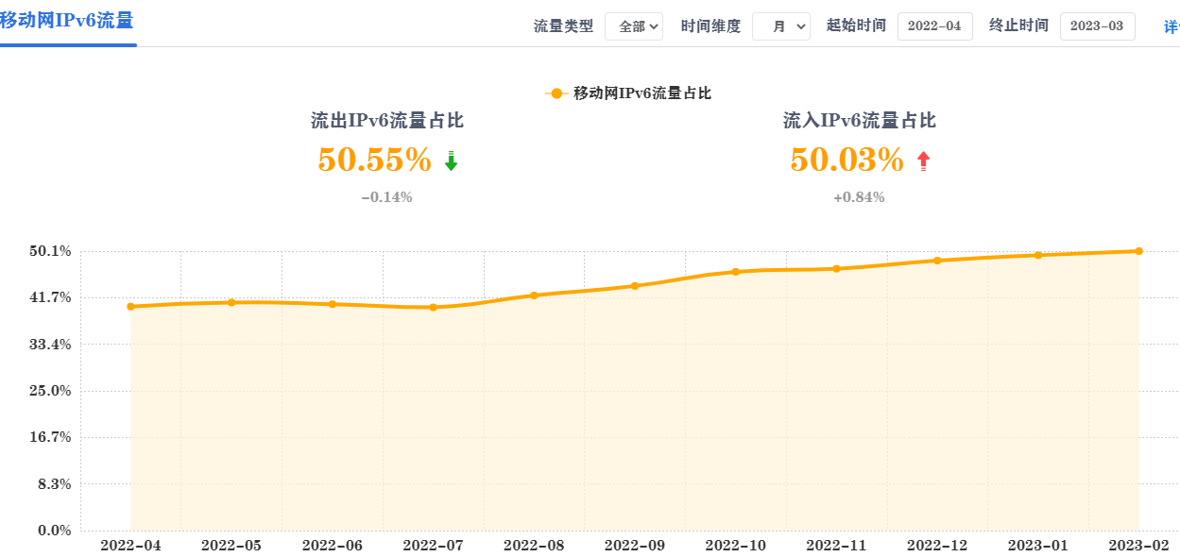
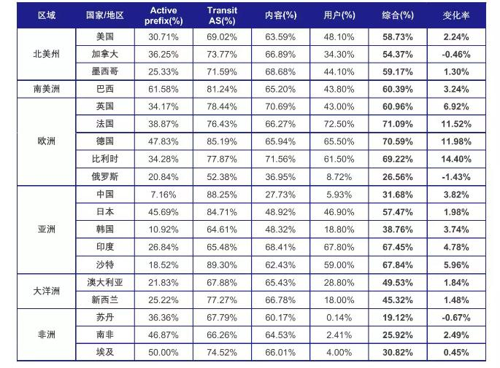
《2022全球IPv6支持度白皮书》

Slide 124
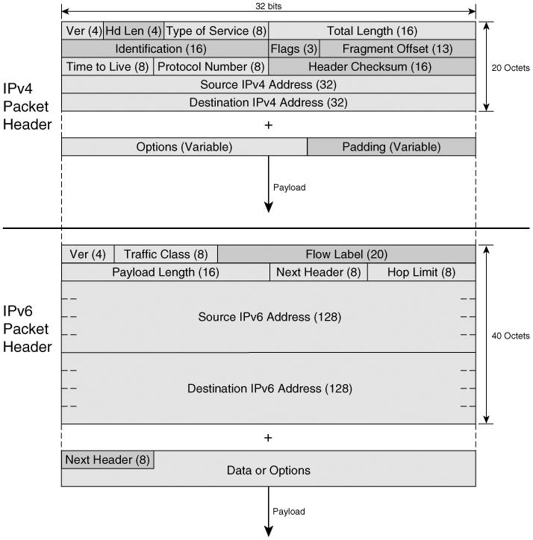
基本头标格式
1）扩展地址空间，128位地址长度
2）简化了头标
3）改善了选项功能，提供了安全功能
4）修订了参数，增加了流标记域
V6: 6 fields + 2 addr
V4: 10 fields + 2 addr + options
Deleted:
  Header length
  type of service
  identification, flags, fragment offset
  Header Checksum
Added:
  Traffic class
  Flow label
Renamed:
  length -> Payload length
  Protocol -> Next header
  time to live -> Hop Limit
Redefined: Option mechanism
20 ocets
更好的服务质量支持
40 ocets

Slide 125
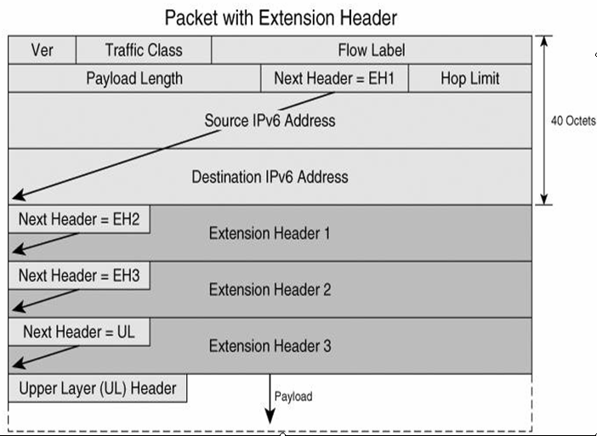
IPv6扩展头标
下一头标值 | 含义
0 | 中继点选项头标
4 | IP
6 | TCP
17 | UDP
43 | 寻路头标
44 | 分段头标
45 | IDRP
46 | RSVP
50 | 封装化安全净荷
51 | 认证头标
58 | ICMPv6
59 | 无下一个头标
60 | 信宿选项头标
40 ocets
Extension Header Len
Extension Header Len
Extension Header Len
125

Slide 126
IPv6地址：表示
IPv6地址长度为128比特，地址数量大约为3.4×10³⁸
采用十六进制冒号分割法

Slide 127
IPv6地址
128位地址可产生2¹²⁸(≈ 3.4×10³⁸)个地址
表示方法采用十六进制冒号分割法(每16bit一组，其中每四个bit对应一个16进制数)
  如1025:1ab6:0:0:0:87:a76f:1234
  出现连续的0可以省略(多处连续出现，只能省略其中1处连续)，以上地址还可表示为1025:1ab6::87:a76f:1234
  混合表示
    ::FFFF:129.144.52.38
地址前缀表示：IPv6地址/前缀长度
  2001:da8:d800::3/64
  子网前缀：2001:DB8:2A0:2F3B::/64
  汇聚路由前缀（地址范围）：2001:DB8:3F::/48
目前所有IPv6子网的前缀长度都是64比特！
因此，IPv6地址表示时可以不用指出前缀长度！

Slide 128
IPv6地址类型
IPv6地址空间分配：RFC4291
单播地址(Unicast)
  分配给节点上的某个特定网络接口,目的地为单播地址的分组被转发到该接口上
组播地址(Multicast)
  分配给一组网络接口，这些网络接口一般位于不同的节点，目的地为组播地址被转发到这组接口上
任播地址(Anycast)
  分配给一组网络接口,这些网络接口一般位于不同的网络节点，目的地为任播地址的分组被转发到该组接口中距离发送主机最近的节点(依据路由协议度量的最近距离)
IPv6中没有了广播的概念，原来IPv4中的一些需要广播实现的功能通过IPv6组播/多播来实现

